Slide 1
解决方案
NeatLogic
企业研发管理
与持续交付解决方案
统一组织需求、代码、制品与发布。
研发管理
代码管理
制品管理
发布管理
RDM
Git Keeper
Artifact
Deploy
研发管理与持续交付解决方案
01
Notes:
建议讲解约30秒。
今天介绍的是一套面向企业研发与投产协作的产品组合。RDM帮助团队明确交付范围，Git Keeper保存代码资产和变更依据，Artifact管理依赖与交付物，Deploy组织环境配置和发布执行。我们用业务版本把这些工作串起来，再与企业已有的审批、资源和监控体系协同。接下来先看完整交付过程，再看各模块的真实产品画面，最后讨论如何用一个典型应用开始落地。
资料依据：
neatlogic-rdm/README.md
neatlogic-deploy/README.md
git-coordinator/src/bootstrap/server.rs
artifact-keeper/backend/src/api/routes.rs
产品实景采集日期：2026-10-27。
扩展稿共41页，其中正文35页、附录6页。RDM新增6页建议约7.2分钟，完整正文约37.1分钟。
新增效能分析方案3页建议约3.5分钟，可按客户关注程度选择讲解。
本次代码章节新增4页约4分钟，可按客户关注选讲。首次交流仍建议选择主线页面控制在20至25分钟；深入选型再展开完整扩展稿。代码与发布实景已更新为真实深色皮肤。
首次交流建议选讲22页：1至5、12至13、17至21、24至25、27至30、32至35；根据客户提问展开配置、效能分析、迁移备份与附录。

Slide 2
客户挑战
NeatLogic
交付难点集中在团队交接处
范围、变更、物料与投产安排，需要一致的交接依据。
需求
代码
制品
投产
01
02
03
04
交付范围难对齐
变更依据难核对
测试物料难一致
跨应用协同复杂
范围变化后
交接依据滞后
评审和检查依据
分散在不同环节
依赖与交付物
缺少统一引用
多应用与SQL、配置
需要共同安排
业务交付需要连接每次交接的范围、对象与结果
研发管理与持续交付解决方案
02
Notes:
建议讲解约75秒。
很多企业已经具备需求工具、代码仓库或发布脚本，困难往往出现在交接处。业务认为需求已经明确，开发还在等待澄清。测试验证过一个包，投产又临时构建了另一个包。单个应用上线可控，多个应用加上数据库和配置后，协同就复杂起来。这一页适合与客户确认最关心的断点。后面的产品介绍会逐一回应这些问题，而不是要求客户一次性替换全部工具。
资料依据：
参考资料：科技治理，第1、4、5页
参考资料：赞悦DevOps简介，第7、8、29至31页
产品实景采集日期：2026-10-27。

Slide 3
整体解决方案
NeatLogic
四项产品能力，贯通研发与投产
以业务版本组织范围，用交付证据连接各阶段。
业务版本
研发管理
代码管理
制品管理
发布管理
RDM
Git Keeper
Artifact
Deploy
需求与测试
代码与评审
依赖与交付物
环境与执行
明确交付范围
控制变更入口
核对物料身份
组织有序投产
接口、事件与构建发布脚本建立关联，结果反馈到研发计划
CMDB提供资源关系，ITSM承载审批，监控反馈运行结果
方案集成示意，跨模块对接按客户流程实施
研发管理与持续交付解决方案
03
Notes:
建议讲解约80秒。
先看四项能力的分工。RDM明确做什么，代码管理记录改了什么，制品管理核对交付什么，发布管理组织如何上线。业务版本作为共同的组织线索，连接需求编号、提交、制品引用和发布记录。接口、事件以及构建发布脚本负责建立这些跨模块关联和结果回写，按客户现有流程实施。CMDB、ITSM和监控继续承担资源事实、变更审批及运行验证职责，形成完整的交付方案。
资料依据：
neatlogic-rdm/README.md
neatlogic-deploy-base/src/main/java/neatlogic/framework/deploy/constvalue/DeployCiRepoType.java
git-coordinator/src/bootstrap/server.rs
artifact-keeper/backend/src/api/routes.rs
产品实景采集日期：2026-10-27。

Slide 4
交付场景
NeatLogic
一个业务版本的交付过程
范围确认后，组织开发验证、物料核对与受控投产。
场景示意：订单功能升级
范围确认
开发验证
物料确认
受控投产
需求与验收标准
分支、评审与检查
构建、测试与准入
环境、窗口与验证
版本范围
确认的代码
明确的制品
发布记录
共同组织一个业务版本，逐次保留交付依据
研发管理与持续交付解决方案
04
Notes:
建议讲解约70秒。
用订单功能升级作为流程示意。先确定需求和验收标准，形成明确的版本范围。开发在分支上完成变更，经评审和自动检查后生成交付物。测试确认后，发布使用明确的制品版本，按环境、窗口和步骤投产，最后记录运行确认结果。客户可以从任何薄弱环节切入，但最终要让每次交接都有可核对的依据。这个流程示意用于解释方案，后面的实景分别来自各模块的演示记录。
资料依据：
参考资料：科技治理，第4、5、9至13页
参考资料：赞悦DevOps简介，第36至38、55页
产品实景采集日期：2026-10-27。

Slide 5
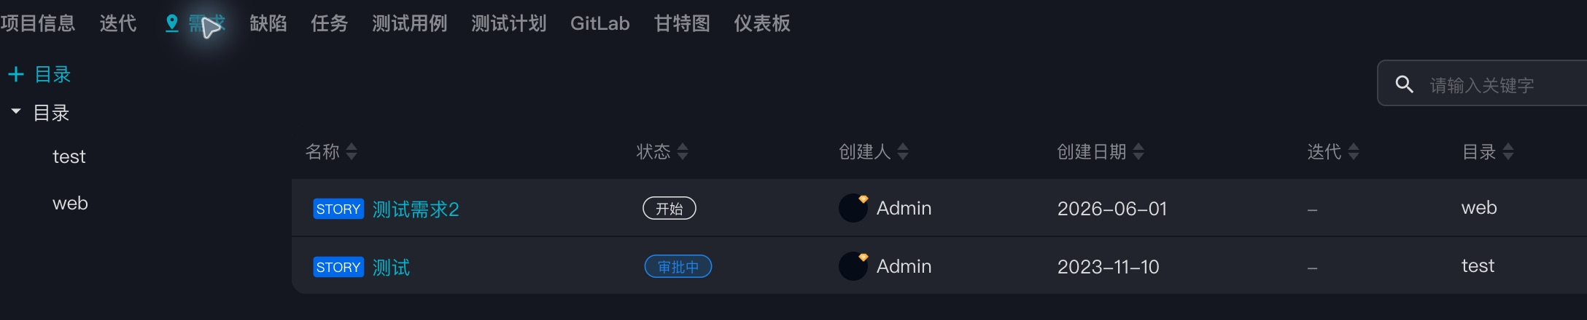
研发管理
NeatLogic
需求状态与协作范围集中可见
在同一项目组织工作，持续跟踪状态与变更。
需求列表（局部放大）
同一需求关联任务、缺陷、测试与变更历史
团队围绕同一需求协作，减少跨角色反复确认
研发管理与持续交付解决方案
05
Notes:
建议讲解约70秒。
先看需求列表，目录组织工作范围，状态反映处理进展。再看单项需求的关联入口，任务、缺陷、测试用例和变更历史围绕同一个工作项组织。团队可以据此明确分工、约定状态规则，并保留变更上下文，减少跨角色反复传递信息。画面保留了演示记录的真实状态，空白字段仍可按项目规则完善。测试等商业能力随有效授权提供。
资料依据：
实景：rdm-01-stories
实景：rdm-02-story-detail
neatlogic-rdm/src/main/java/neatlogic/module/rdm/api/issue/SearchIssueApi.java
产品实景采集日期：2026-10-27。
产品实景：指定Chrome无痕会话，2026-10-28重新采集深色皮肤。

Slide 6
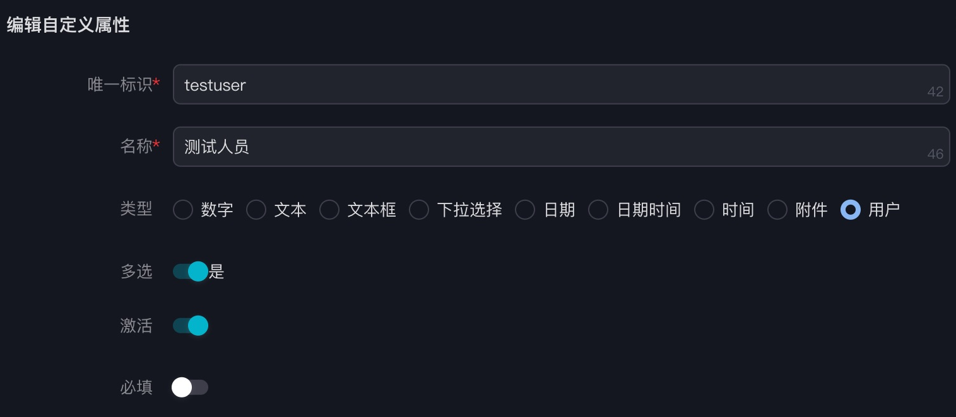
研发管理
NeatLogic
按业务需要定义工作项属性
把团队需要的信息纳入工作项，统一录入要求。
已有属性配置与人员字段（实景局部）
信息类型
按业务选择字段类型
录入规范
启用、创建必填与排序
选项与人员
按业务配置单选或多选
研发管理与持续交付解决方案
06
Notes:
建议讲解约70秒。
客户常问：团队自己的管理信息能否进入系统？RDM可以按工作项应用设置属性。界面中的“测试人员”和“开发人员”是DEMO项目已有的自定义用户属性。编辑窗口展示了数字、文本、文本框、下拉选择、日期、日期时间、时间、附件、用户等类型。已有属性的类型不可任意更换。可按属性配置启用、创建时必填及顺序，下拉选项支持选项成员和单选、多选，用户属性也可多选。这里的测试人员允许多选且已启用，创建必填当前未启用。销售价值是让需求信息符合企业自身分工，减少表格补录和交接遗漏。可进一步用“需求来源、业务线、风险等级”作为配置讨论示例，这些并非演示系统已新增的字段。
资料依据：
neatlogic-rdm/src/main/java/neatlogic/module/rdm/api/appattr/SaveAttrApi.java
neatlogic-rdm/src/main/java/neatlogic/module/rdm/api/appattr/ListCustomAttrTypeApi.java
neatlogic-rdm-base/src/main/java/neatlogic/framework/rdm/enums/AttrType.java
neatlogic-web/src/views/pages/rdm/project/edittab/components/customattr-edit-dialog.vue
neatlogic-web/src/views/pages/rdm/project/edittab/components/attr-edit.vue
neatlogic-web/src/views/pages/rdm/project/attr-config/select-attr.vue
实景：RDM项目设置或模板管理，深色皮肤重新采集日期2026-10-28。流程图均为配置能力或业务场景示意。

Slide 7
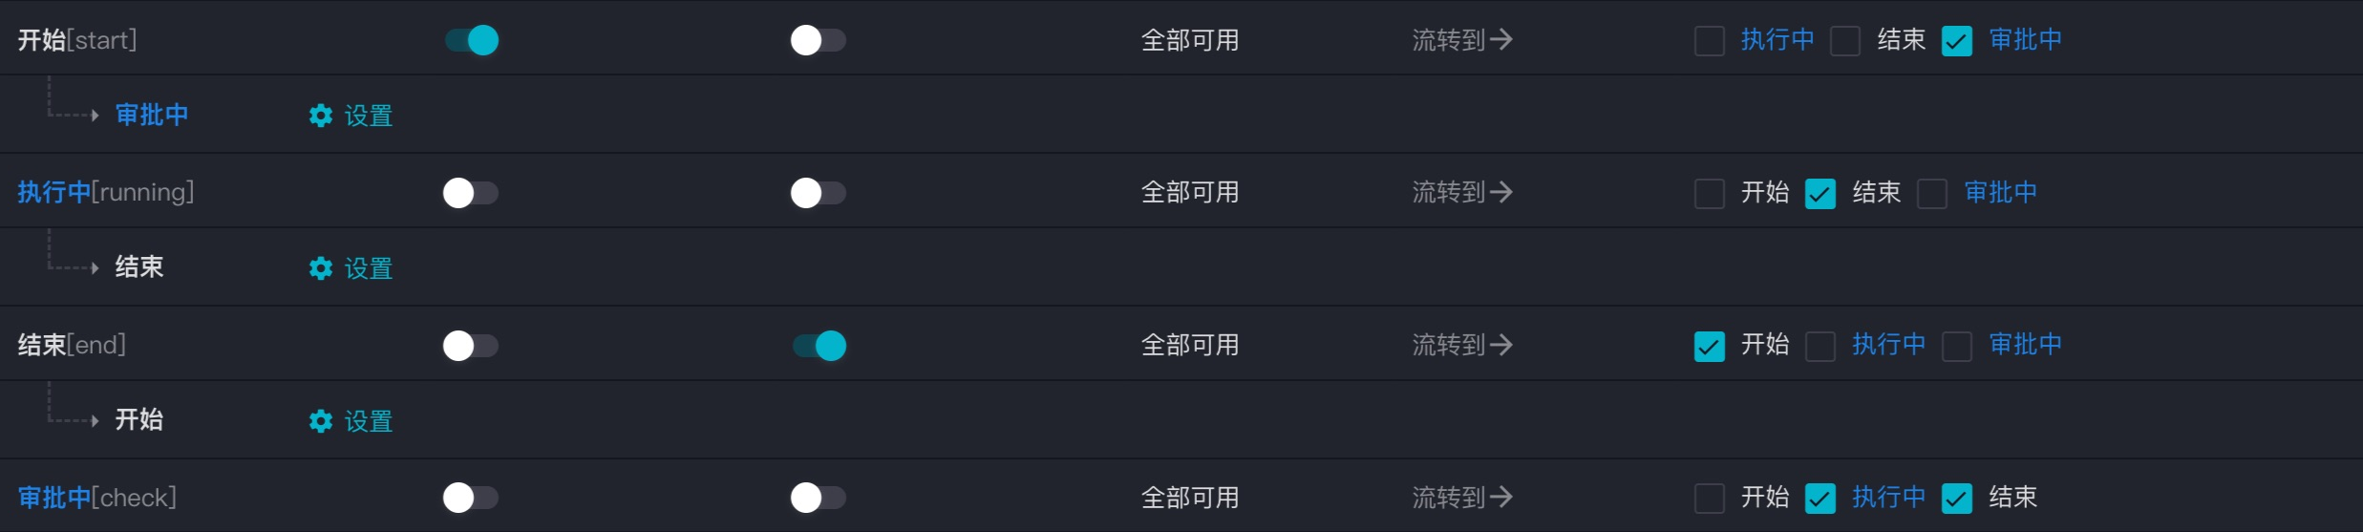
研发管理
NeatLogic
按团队流程定义状态与流转关系
定义起点、终点与可达路径，让研发流程适应团队分工。
状态与流转设置（实景局部）
流程示例，可按团队管理要求配置
待评审
开发中
待测试
已完成
研发管理与持续交付解决方案
07
Notes:
建议讲解约70秒。
先区分状态与路径。状态回答当前工作到了哪一步，流转关系回答接下来允许去哪里。RDM允许按应用定义状态名称、显示标签、颜色以及初始和结束标记，并通过可到达状态维护流转关系。实景中保留的是DEMO的“开始、执行中、结束、审批中”配置。页下方“待评审、开发中、待测试、已完成”是供客户讨论的流程示例，不代表本项目已经这样配置。退回、重新打开等路径需要按管理规则明确设置。产品支持状态与有向流转管理，不将其描述为通用BPMN或并发审批引擎。
资料依据：
neatlogic-rdm/src/main/java/neatlogic/module/rdm/api/status/SaveStatusApi.java
neatlogic-rdm/src/main/java/neatlogic/module/rdm/api/status/SaveStatusRelApi.java
neatlogic-web/src/views/pages/rdm/project/edittab/components/app-status-edit.vue
neatlogic-web/src/views/pages/rdm/project/edittab/components/app-status-edit-dialog.vue
实景：RDM项目设置或模板管理，深色皮肤重新采集日期2026-10-28。流程图均为配置能力或业务场景示意。

Slide 8
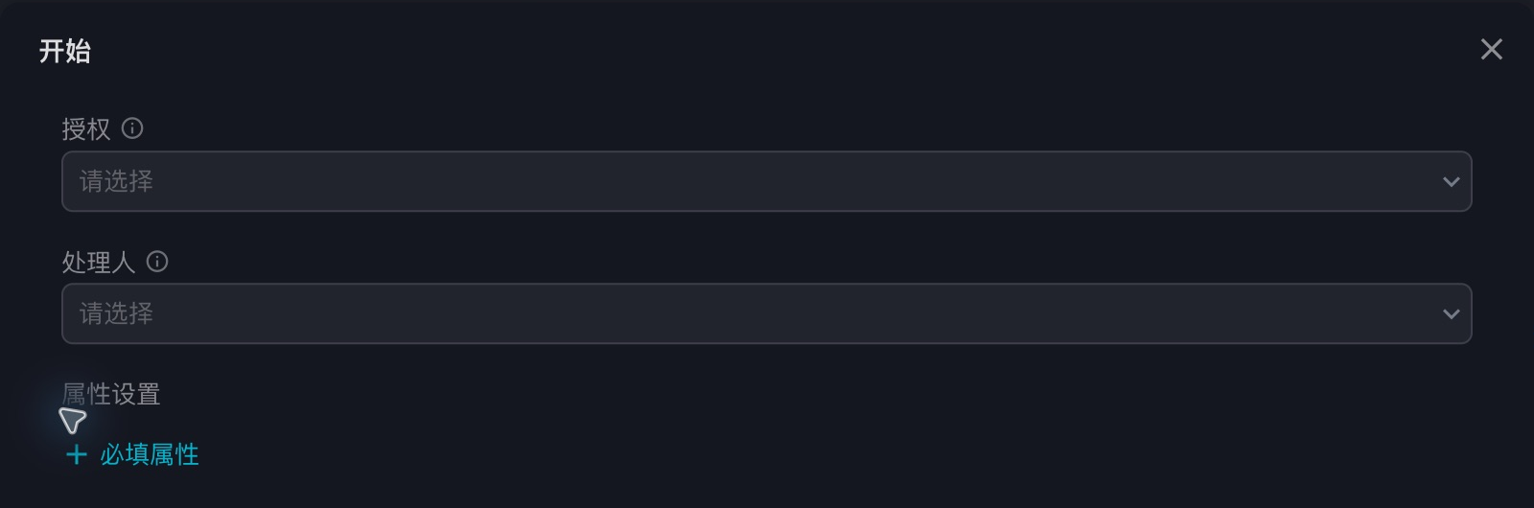
研发管理
NeatLogic
每次流转明确权限、责任和必填信息
把交接要求落实到具体流转，减少职责不清与信息遗漏。
流转规则配置窗口（实景局部）
谁能操作
按流转配置授权
交给谁
明确后续处理人
补齐什么
提交测试的交接示例
必填属性与默认值
提交测试
补齐测试人员
交给测试负责人
研发管理与持续交付解决方案
08
Notes:
建议讲解约70秒。
状态有了还不够，跨角色交接还要明确操作资格、下一步责任和必须带齐的信息。流转关系配置提供授权、处理人以及必填属性配置，并可以设置属性默认值。页面展示的是现有流转关系的真实设置窗口，保留未填写的原状态，不能据此宣称示例规则已经启用。下方“提交测试、补齐测试人员、交给测试负责人”用于说明配置后的管理方式，并非一次已执行的状态变更。创建时必填与某条流转时必填属于不同的使用场景。销售讲解应先围绕客户的交接制度，再说明这些制度如何配置到系统中。
资料依据：
neatlogic-web/src/views/pages/rdm/project/edittab/components/app-statusrel-config-dialog.vue
neatlogic-web/src/views/pages/rdm/project/viewtab/components/status-requiredattr-list.vue
neatlogic-rdm/src/main/java/neatlogic/module/rdm/api/issue/SaveIssueApi.java
实景：RDM项目设置或模板管理，深色皮肤重新采集日期2026-10-28。流程图均为配置能力或业务场景示意。

Slide 9
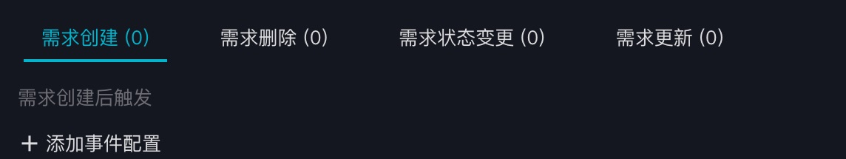
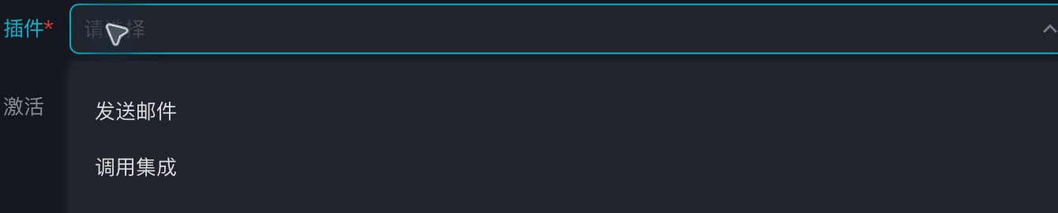
研发管理
NeatLogic
事件引擎让业务变化触发后续动作
按应用配置触发动作，减少重复的人工作业。
需求事件入口（实景局部）
业务变化
创建、更新、状态变化等
事件配置
插件选择（配置界面局部）
动作启停与执行顺序
插件动作
邮件通知、调用集成
能力关系示意；需相应商业模块及有效授权
研发管理与持续交付解决方案
09
Notes:
建议讲解约75秒。
事件引擎把研发工作变化与后续动作连接起来。需求、任务、缺陷等工作项由所属应用显式注册创建、删除、状态变更、更新等生命周期事件。配置时先确认应用和事件，再选择插件动作、启停和执行顺序。当前DEMO需求的四类事件均没有已保存规则，因此本页展示真实事件入口和插件选择界面，右侧为能力关系示意，不是已经运行的规则树。邮件与集成插件可以按插件契约组合，集成支持成功和失败子动作。事件配置和执行需要安装相应RDM商业模块并具备有效授权。不延伸承诺任意条件表达式、自动重试、通用审批或自动回滚。
资料依据：
neatlogic-rdm/src/main/java/neatlogic/module/rdm/event/IssueEvents.java
neatlogic-rdm-commercial/src/main/java/neatlogic/module/rdm/cs/event/CommercialIssueEvents.java
neatlogic-web/src/commercial-module/rdm/pages/event/event-setting.vue
neatlogic-web/src/commercial-module/rdm/pages/event/README.md
neatlogic-rdm-base/src/main/java/neatlogic/framework/rdm/event/RdmEventManager.java
实景：RDM项目设置或模板管理，深色皮肤重新采集日期2026-10-28。流程图均为配置能力或业务场景示意。

Slide 10
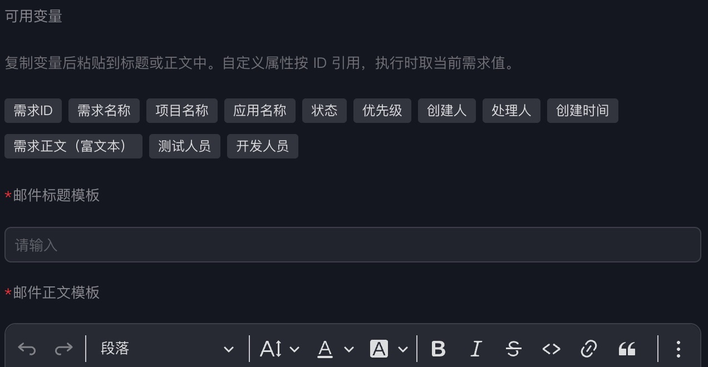


研发管理
NeatLogic
通知与系统联动减少人工交接
邮件带入需求信息，集成按执行结果衔接后续动作。
邮件变量与模板（配置界面）
集成参数与结果分支（配置界面）
联动示例，结果分支按已配置插件执行
成功后通知
状态变化
调用集成
失败后通知
研发管理与持续交付解决方案
10
Notes:
建议讲解约80秒。
邮件插件支持邮件服务器、收件人和抄送，标题及富文本正文可以引用事件变量，包括当前需求信息及自定义属性。集成插件选择企业预先配置的集成定义，按其参数声明映射事件变量，再为成功或失败分别安排子插件动作。真实配置窗口展示了可用变量、参数输入和结果分支，截图中的表单没有保存，也没有发送邮件或执行集成。“状态变化后调用集成，成功后通知、失败后通知”是方案示例。外部系统联动需要按实施方案完成认证、对象映射及参数配置，不代表各模块已原生打通。当前截图不证明外部调用效果，实际交付应验证代表性正常与失败场景。此能力需要相应商业模块及有效授权。
资料依据：
neatlogic-web/src/commercial-module/rdm/pages/event/handler/email/email-edit.vue
neatlogic-web/src/commercial-module/rdm/pages/event/handler/integration/integration-edit.vue
neatlogic-rdm-commercial/src/main/java/neatlogic/module/rdm/cs/event/integration/IssueIntegrationEventHandler.java
实景：RDM项目设置或模板管理，深色皮肤重新采集日期2026-10-28。流程图均为配置能力或业务场景示意。

Slide 11
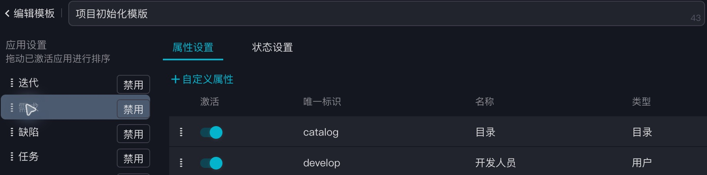
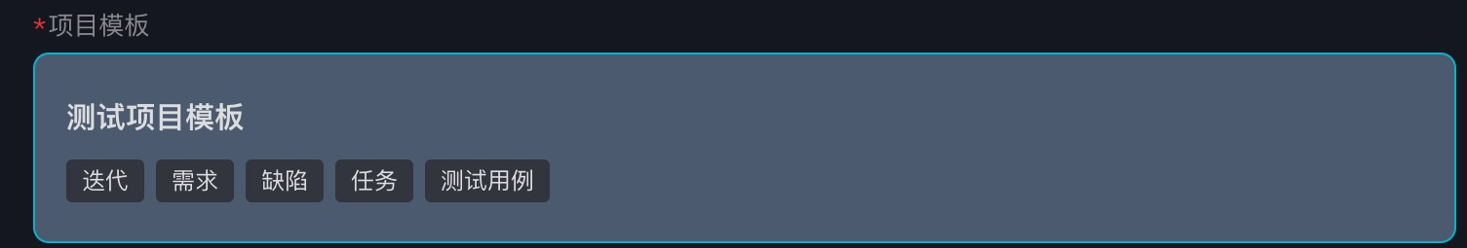
研发管理
NeatLogic
通过项目模板复用成熟管理方式
复用属性与流程配置，减少新项目重复搭建。
已有项目模板配置（实景局部）
成熟项目
项目模板
创建项目时选择模板（界面局部）
项目A
项目B
复用关系示意
新项目按实际分工补充人员与权限
研发管理与持续交付解决方案
11
Notes:
建议讲解约65秒。
前面介绍的是企业如何配置自身管理方式，这一页说明如何把成熟配置推广给多个团队。RDM可以把已有项目的应用、属性、状态和流转关系沉淀为模板，创建新项目时复制相应配置。真实画面分别展示已有“项目初始化模版”的需求属性设置，以及创建项目时可选择的“测试项目模板”，它们是两个独立现有对象，不包装为同一次复制过程。人员及授权配置依赖项目，项目转模板时移除流转关系中的authList与userList，新项目应按实际分工补充。不要宣称事件规则自动复制到模板，也不要宣称修改模板会自动同步既有项目。销售价值是将标准落到可复用的起始配置，同时保留团队实施时的调整空间。
资料依据：
neatlogic-rdm/src/main/java/neatlogic/module/rdm/api/project/SaveProjectApi.java
neatlogic-rdm/src/main/java/neatlogic/module/rdm/api/project/SaveProjectTemplateFromProjectApi.java
neatlogic-web/src/views/pages/rdm/template/edittab/story/story.vue
实景：RDM项目设置或模板管理，深色皮肤重新采集日期2026-10-28。流程图均为配置能力或业务场景示意。

Slide 12
研发管理
NeatLogic
计划与实际进展持续对照
迭代安排范围，工作项承接责任、时间和状态。
项目范围
迭代计划
工作项
需求与优先级
本轮交付承诺
执行与持续更新
负责人
计划时间
当前状态
谁来处理
何时完成
进展到哪里
计划调整与执行反馈形成持续对照
管理机制示意；甘特与部分视图按有效授权提供
研发管理与持续交付解决方案
12
Notes:
建议讲解约55秒。
研发计划需要落到日常工作。项目先整理需求范围，再把本轮承诺放进迭代。每个工作项安排负责人和时间，执行过程持续更新状态。列表、故事墙、甘特和个人工作台服务于不同角色的查看需要，甘特与部分视图按授权使用。客户最先需要建立的通常是三项习惯：范围变动有记录，责任分工明确，计划与实际定期对照。这里展示的是管理机制示意，实际排期在试点中结合客户数据验证。
资料依据：
实景核查：rdm-04-gantt
neatlogic-rdm/src/main/java/neatlogic/module/rdm/api/iteration/SaveIterationApi.java
neatlogic-web/src/views/pages/rdm/router.js
neatlogic-rdm-commercial/src/main/java/neatlogic/module/rdm/cs/enums/AppType.java
产品实景采集日期：2026-10-27。

Slide 13
研发管理
NeatLogic
测试协作贯穿研发过程
用例沉淀验证方法，计划组织执行，缺陷推动修复。
验收范围
测试用例
执行结果
需求及验收标准
验证方法与覆盖
计划与执行记录
发现的问题关联需求
修复后进入复验
缺陷修复
处理后再次验证
测试协作流程示意，需相应商业模块及有效授权
研发管理与持续交付解决方案
13
Notes:
建议讲解约60秒。
质量协作从需求验收标准开始。测试用例把验证方法保存下来，测试计划确定本次执行范围，执行结果和缺陷保留发现问题的上下文。开发修复后再次验证，团队才能判断本轮交付范围是否满足要求。测试用例、计划和需求关联，有助于回答哪些范围已经验证、哪些问题仍需处理。这部分是产品支持的协作流程示意，测试能力需要相应商业模块与有效授权。
资料依据：
实景核查：rdm-03-testcase-state
neatlogic-rdm-commercial/src/main/java/neatlogic/module/rdm/cs/enums/AppType.java
neatlogic-web/src/views/pages/rdm/router.js
产品实景采集日期：2026-10-27。

Slide 14
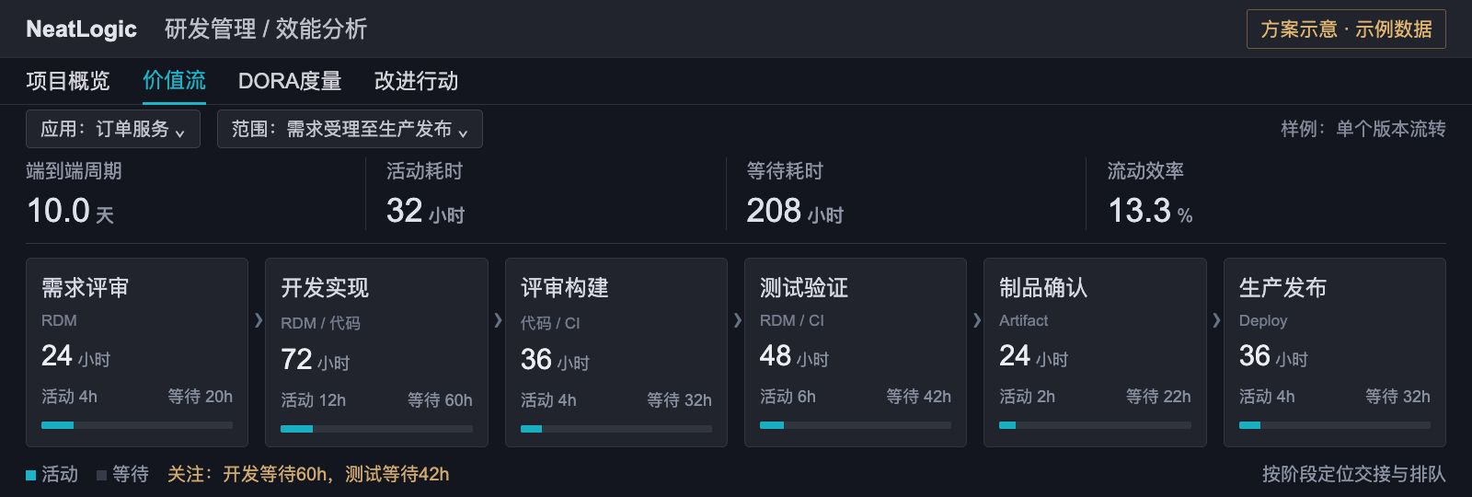
研发效能分析
NeatLogic
VSM价值流定位交付瓶颈
把端到端周期拆成活动与等待，找出影响交付的交接环节。
RDM风格方案示意 · 示例数据 · 按交付范围实施建设
统一阶段口径与时间戳，再连接需求、代码、制品和发布记录
研发管理与持续交付解决方案
14
Notes:
建议讲解约65秒。
VSM先回答客户关心的一个问题：交付慢，时间究竟耗在哪里？价值流视图沿需求评审、开发、评审构建、测试、制品确认、生产发布展开，把活动与等待分开。示例中各阶段累计240小时，即10个自然日，活动32小时，等待208小时，流动效率为32/240=13.3%。各阶段活动及等待采用同一自然小时口径，不将等待直接等同于人力浪费，也不将状态停留时间直接冒充真实活动耗时。开发等待60小时、测试等待42小时是讨论改进的线索，仍需核查排队、资源与依赖。
画面为按RDM深色风格制作的方案示意，全部数值为构造示例，不是系统现有统计页或客户数据。落地时要约定阶段、起止时间、并行流程处理、重开与退回规则、工作日或自然时间口径。RDM提供工作项及状态记录，代码、CI、制品和发布事件需按稳定标识关联；活动耗时若无可靠采集，应先用抽样映射获得，不能由单一状态时间自动推断。
方法依据：https://dora.dev/guides/value-stream-management/
补充依据：https://dora.dev/capabilities/work-visibility-in-value-stream/
界面：本次制作的RDM风格方案示意，2026-10-28。

Slide 15
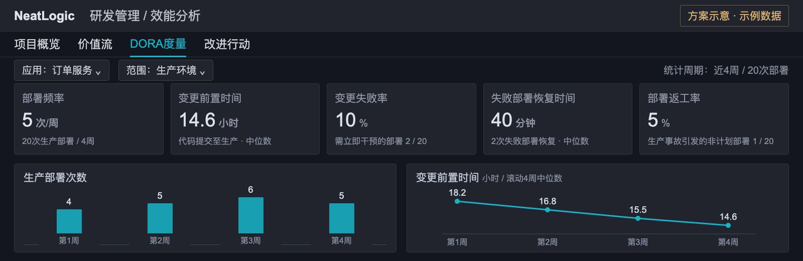
研发效能分析
NeatLogic
DORA度量兼顾交付速度与稳定性
以应用或服务为单位，持续观察交付节奏、失败与恢复。
RDM风格方案示意 · 示例数据 · 按交付范围实施建设
统一生产部署、失败与恢复口径，观察自身趋势并验证改进
研发管理与持续交付解决方案
15
Notes:
建议讲解约80秒。
DORA度量用于回答交付是否更快、更稳。依据2026年1月更新的DORA官方指南，采用五项度量：部署频率、变更前置时间、变更失败率、失败部署恢复时间、部署返工率。变更前置时间从代码提交到生产部署，不能与需求受理到上线的VSM全周期混用。恢复时间限定为需要干预的失败部署恢复，不把所有故障的通用MTTR直接套入。部署返工率关注生产事故引发的非计划部署，与变更失败率含义不同。客户熟悉的传统四指标可以作为沟通起点，本页展示现行五项模型。
示例近4周生产部署4、5、6、5次，共20次，频率5次/周。需要立即干预的部署2次，失败率10%。事故引发的非计划部署1次，返工率5%。2次失败部署恢复耗时可设为30、50分钟，中位数40分钟。前置时间14.6小时为当前滚动4周中位数，趋势图依次表示各周结束时的滚动窗口，全部为示例数据，不代表实际客户成绩、收益承诺或行业评级。
画面为方案示意，当前未核实存在原生DORA看板。实施需要接入生产部署事件、提交关联及故障恢复记录，明确应用/服务边界、事件去重、失败分类、恢复时间及非计划部署标记。可利用代码、制品、发布与ITSM/监控数据建设指标视图。按同一服务建立基线，避免个人绩效排名或不同业务直接比较。
指标依据：https://dora.dev/guides/dora-metrics/ （查阅2026-10-28，官方页面更新2026-01-05）
界面：本次制作的RDM风格方案示意，非系统现有截图。

Slide 16
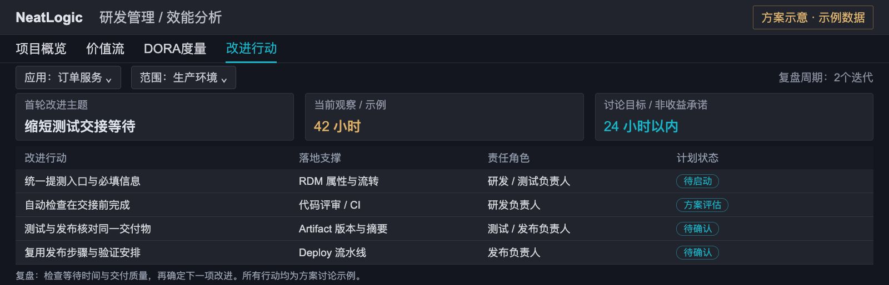
研发效能分析
NeatLogic
把度量结果转化为改进行动
选择一个交付瓶颈，明确责任与动作，再用下一周期验证。
RDM风格方案示意 · 示例数据 · 按交付范围实施建设
发现瓶颈
形成工作项
落实改进
复盘结果
研发管理与持续交付解决方案
16
Notes:
建议讲解约65秒。
看板的价值在于推动改进。以测试交接等待42小时为讨论示例，团队可以约定在两个迭代内试验改进，把24小时以内作为待客户确认的讨论目标。这个目标不是已经达成的客户收益，也不是产品保证。先在RDM中把提测的责任与必填信息规范起来，让代码评审和CI检查在交接前完成，再通过制品版本及摘要核对相同交付物，发布使用可复用的编排和验证安排。这样把指标发现的问题落实到具体工作项与交付动作。
这里的改进行动清单是方案示意，不表示RDM现有自动诊断、自动生成措施或原生效能分析功能。可用既有工作项、人员和状态跟踪改进任务，指标采集和跨模块关联需按实施范围建设。示例选择测试交接作为首轮可控试点，并非宣称它一定是全链路唯一或最大的瓶颈。复盘时同时看等待时间、失败情况和质量，检查是否把压力转移到其他阶段，再决定下一项改进。
方法依据：https://dora.dev/guides/value-stream-management/
方法依据：https://dora.dev/guides/dora-metrics/
界面：RDM风格方案示意，示例行动及数据，2026-10-28。

Slide 17
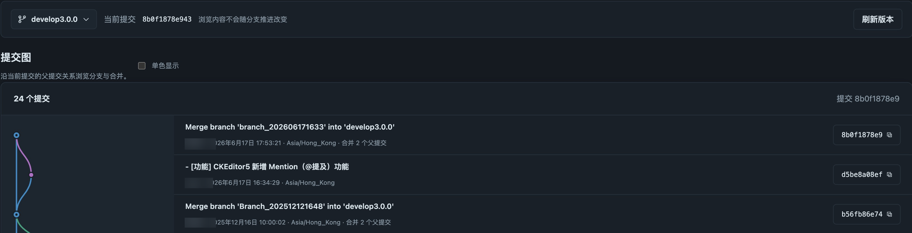
代码管理
NeatLogic
代码版本与合并历史清楚可查
分支协作保留变更脉络，提交标识固定代码版本。
固定代码版本
分支合并可视
保留变更背景
提交标识帮助准确核对
查看变更如何进入主线
记录可供后续追查
研发管理与持续交付解决方案
17
Notes:
建议讲解约65秒。
这张画面展示真实仓库的分支与合并历史。固定的提交标识帮助准确核对代码版本，提交图说明变更如何进入主线，变更说明保留当时的背景。企业可以在工作空间中集中管理工程，并按成员和角色授权。日常协作还包括分支标签、差异查看、在线编辑、Fork以及大文件管理。画面中的合并描述来自仓库历史；评审与准入规则接下来单独介绍。
资料依据：
实景：code-07-graph
实景：code-03-engineering
git-coordinator/src/bootstrap/server.rs
产品实景采集日期：2026-10-27。
深色实景更新：2026-10-28，使用用户指定Chrome无痕会话，只读采集。截图仅裁剪、放大和必要脱敏，未保存配置或执行作业。
本次提交图仍为neatlogic/neatlogic-web-component，分支develop3.0.0，提交8b0f1878e943。

Slide 18

代码管理
NeatLogic
评审规则约束代码变更
审批、讨论与签名规则，为代码放行提供依据。
评审策略配置（实景局部）
独立审批
讨论处理
签名与保护
按项目设置评审要求
围绕当前变更解决问题
约束受保护代码的写入
研发管理与持续交付解决方案
18
Notes:
建议讲解约65秒。
代码协作既需要方便，也需要边界。合并请求把差异、讨论和评审放在同一变更上下文中。项目可以配置独立审批人数、讨论解决和提交签名要求，再结合分支与标签保护规则约束写入。规则针对当前变更版本生效，代码发生变化后需要重新核对适用证据。这里是实际策略配置界面，客户可以按项目风险设置要求；不同团队也可以采用不同的治理强度。
资料依据：
实景：code-05-policies
实景核查：code-04-pr-state
git-coordinator/src/features/pull_requests/mod.rs
git-coordinator/src/features/repositories/policy_rules.rs
git-coordinator/src/features/pull_requests/reviews.rs
git-coordinator/src/features/pull_requests/comments.rs
产品实景采集日期：2026-10-27。
深色实景更新：2026-10-28，使用用户指定Chrome无痕会话，只读采集。截图仅裁剪、放大和必要脱敏，未保存配置或执行作业。
本次策略配置实景来自git-keeper/git-coordinator。独立审批数量为0，签名和讨论开关未启用；画面说明可配置能力，不证明本仓库已强制启用。

Slide 19

代码管理
NeatLogic
自动验证支撑变更放行
检查结果绑定候选代码版本，支持准确的合并判断。
检查策略配置（实景局部）
候选版本
外部CI
有效结果
合并判断
当前合入代码
构建与质量检查
对应版本与策略
按准入条件放行
研发管理与持续交付解决方案
19
Notes:
建议讲解约55秒。
自动验证的价值在于检查结果对应当前要合入的代码。Git Keeper对接外部CI执行器，派发检查并接收结果，依据候选版本、策略和结果有效性参与合并判断。旧版本的成功结果不能直接替代新变更的验证依据。这样既能使用客户已有的构建和质量工具，也能让放行依据保留在代码协作过程中。CI执行器及检查名称需要先完成安装和接入配置。
资料依据：
实景：code-05-policies
git-coordinator/src/features/pull_requests/ci.rs
产品实景采集日期：2026-10-27。
深色实景更新：2026-10-28，使用用户指定Chrome无痕会话，只读采集。截图仅裁剪、放大和必要脱敏，未保存配置或执行作业。
本次检查配置实景来自git-keeper/git-coordinator。安装配置中尚无CI检查，需先安装配置执行器并接入检查；未伪造执行成功结果。

Slide 20
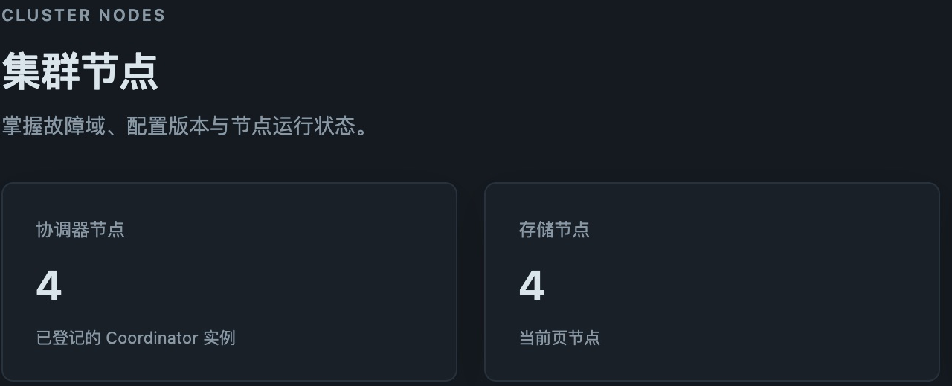
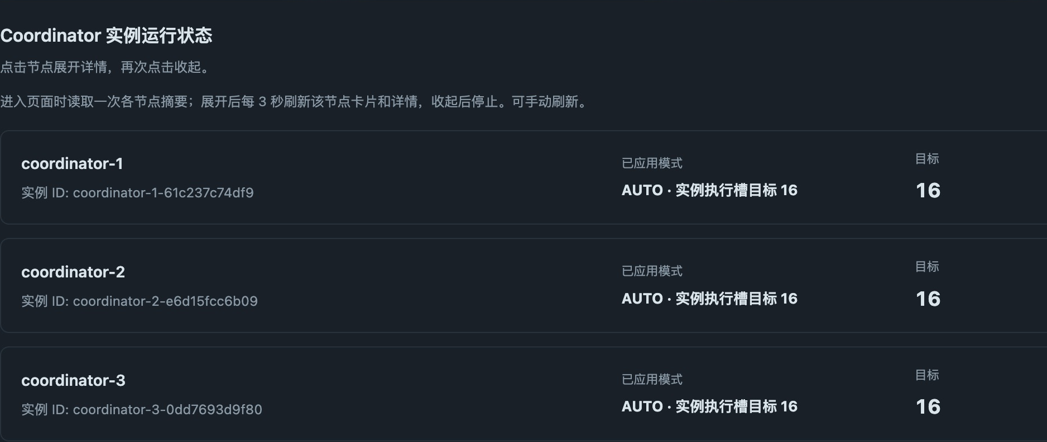
代码管理
NeatLogic
多节点协同承载企业代码资产
统一代码访问入口，协调与存储分工，支持按需增加节点。
集群实景（局部） · 当前4个协调器与4个存储节点
统一访问入口
协调与存储分工
按需增加节点
Git / SSH 访问
Coordinator 集群
Keeper 存储节点组
研发管理与持续交付解决方案
20
Notes:
建议讲解约55秒。
企业代码平台需要同时支撑开发协作与资产可靠性。本页先讲分工：Git客户端和浏览器通过Coordinator提供的入口访问；协调层管理权限、仓库元数据与操作事务，Keeper节点保存Git数据及相关对象。协调实例与存储节点可组成多节点部署，按组织规模、容量与并发需求规划。配置、运行状态和任务情况集中可见。
实景来自/admin/nodes，采集2026-10-28。当前显示4个协调器、4个存储节点、运行中4、配置同步4/4。画面只作为当前拓扑及运行状态证据，不推导吞吐量或SLA。新增节点经过身份核验和批准；对外入口负载均衡、数据库、证书、网络、存储与监控需纳入部署方案。多节点不等于无条件容灾或任意故障下持续写入。底部为可编辑逻辑架构图，不声称是客户实际部署规模。
依据：git-coordinator/README.md（职责与部署部分）；git-coordinator/src/features/cluster；git-coordinator/www/src/features/admin。

Slide 21
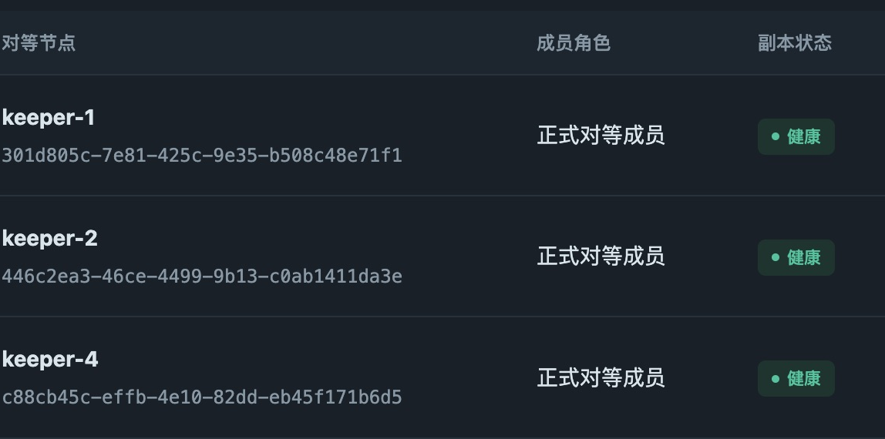
代码管理
NeatLogic
多副本机制保护每次代码变更
以副本健康和多数派约束写入，支持修复与再均衡。
仓库放置实景（局部） · 演示仓库3个健康对等成员
一次代码写入
节点 1
节点 2
节点 4
多数派确认
不足多数派时限制写入
机制示意：3副本，确认门槛2
健康可见 · 副本可修复 · 放置可调整
研发管理与持续交付解决方案
21
Notes:
建议讲解约65秒。
多副本先解决代码资产的运行保障。一次写入按照仓库冻结的成员集合及多数派要求处理，同时验证操作顺序与应用进度，避免只看到某个节点在线就判定可以安全写入。客户需要理解的是：节点异常时，有明确的写入约束和修复路径；管理员可以查看副本健康、已应用操作，按计划修复、再均衡或跨池迁移。
本页为neatlogic/neatlogic-autoexec的真实仓库放置页，2026-10-28；keeper-1、keeper-2、keeper-4均显示健康，H3/Q2。图示简化说明3副本、门槛2的多数派机制；H是健康证据，不替代已发布操作和实际应用验证。源码实现冻结拓扑、prepare/commit及连续操作检查。副本复制与修复属于集群内部机制，不能与上游镜像或独立备份环境混为一谈。多数派不足时限制写入；不承诺零丢失、自动异地双活或任意网络故障下可用。修复和迁移先复制数据并核对检查点，再完成受控切换，不能直接承诺全程无停顿。
实景：/admin/placements，内部地址已裁去；未点击修复、再均衡或跨池迁移。
依据：git-coordinator/src/features/cluster/replication/mod.rs；git-coordinator/README.md；git-coordinator/www/src/features/admin/PlacementReplicas.vue。

Slide 22
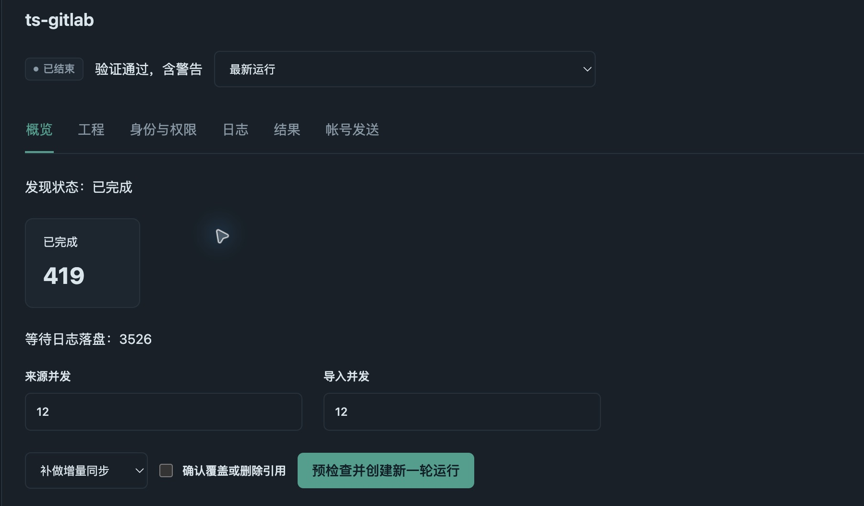
代码管理
NeatLogic
迁移与增量同步衔接既有平台
既有资产先迁入，再核对增量，按验证结果组织平台切换。
迁移任务实景（局部）＋切换步骤示意
导入既有资产
仓库、身份与权限
补做增量同步
跟踪结果，处理差异
验证后切换
按范围确认接续条件
上游镜像：分支与标签单向同步，按接口和策略配置
研发管理与持续交付解决方案
22
Notes:
建议讲解约65秒。
替换已有代码平台，客户最关心资产能否完整接续、能否减少一次性切换压力。先按来源能力迁移仓库及相关身份、权限与访问设置，跟踪进度和失败项，在启用前补做增量同步，再验证并组织切换。迁移来源和元数据范围需要逐项核对，不能泛化为所有平台、所有对象完全等价迁移。账号、凭据及Webhook的接续必须专项核对。
实景来自/admin/migrations中的既有ts-gitlab任务，2026-10-28。界面显示已结束、验证通过且含警告，已完成419。保留真实状态，不把警告抹去，也不把419描述为经过本次独立验收的完整成功案例。页面补做增量同步入口仅展示，未启动新一轮运行或下载账号密码、密钥。
另有仓库上游镜像接口：源仓库作为权威，按heads-tags范围同步分支和标签；认证、保护策略、非快进和引用删除等需显式配置并验证。这里是单向镜像能力，不宣称双向编辑合并或已在当前仓库持续运行。当前前端没有可用的常规上游镜像配置示例，故以真实迁移页面配方案图介绍，镜像作为接口能力说明。
依据：git-coordinator/src/features/repositories/upstream/mod.rs；git-coordinator/www/src/features/admin中的迁移页面；git-coordinator/src/features/data_migrations；实景code-migration.png。

Slide 23

代码管理
NeatLogic
备份同步为应急接续做好准备
按日同步身份、权限与仓库数据，为应急访问准备副本。
备份配置入口实景（当前未启用）＋应急接续示意
主环境
按日同步
独立备份环境
确认切换条件
按预案开放访问
账号与权限
Git 与 LFS
同步结果可查
只读或读写
启用备份写入后，停止源同步
研发管理与持续交付解决方案
23
Notes:
建议讲解约65秒。
独立备份环境面向主环境故障时的应急接续。主环境生成受控只读凭据，备份环境配置来源、身份校验、时间与时区，按计划同步身份与授权、仓库元数据以及Git/LFS内容。通过同步状态和执行记录核对结果；执行记录表示任务受理，仓库实际完成情况仍需看仓库同步状态。账号重名、认证和权限变化必须纳入核对。
应急开放访问属于受控操作：开放只读可继续同步；开放写入后停止源同步，继续沿用已有用户权限和分支保护。切换、入口、数据新鲜度、未同步项和恢复目标需客户明确并演练，不承诺自动故障切换、双向同步或固定RPO/RTO。备份同步与同集群多数派复制、外部上游镜像分别承担不同目的。
真实截图来自/admin/backups?tab=settings，2026-10-28，当前环境是主环境且备份变更日志未启用，截图只能证明配置入口，不能当作已成功备份证据。未打开开关、生成凭据、修改环境角色或执行同步。仅裁取上方区域，未展示身份值或任何凭据。右侧为可编辑方案示意。
依据：git-coordinator/www/src/features/backups/BackupsPage.vue；git-coordinator/src/features/backups/model.rs及同目录执行实现。

Slide 24
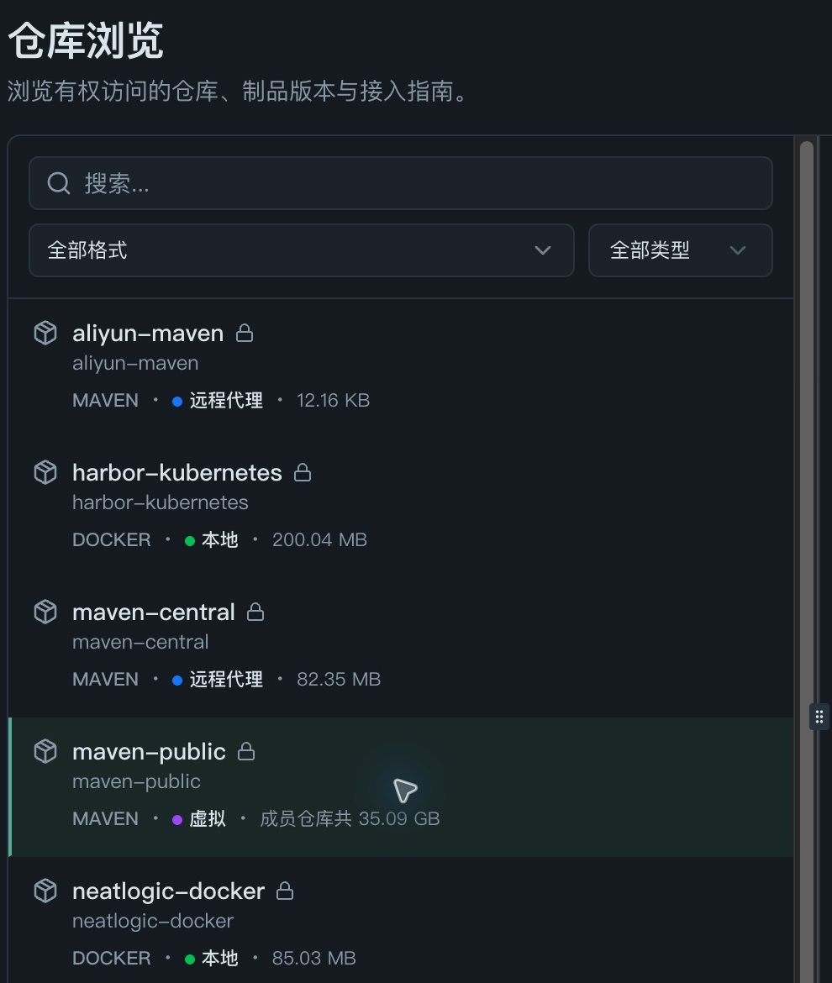
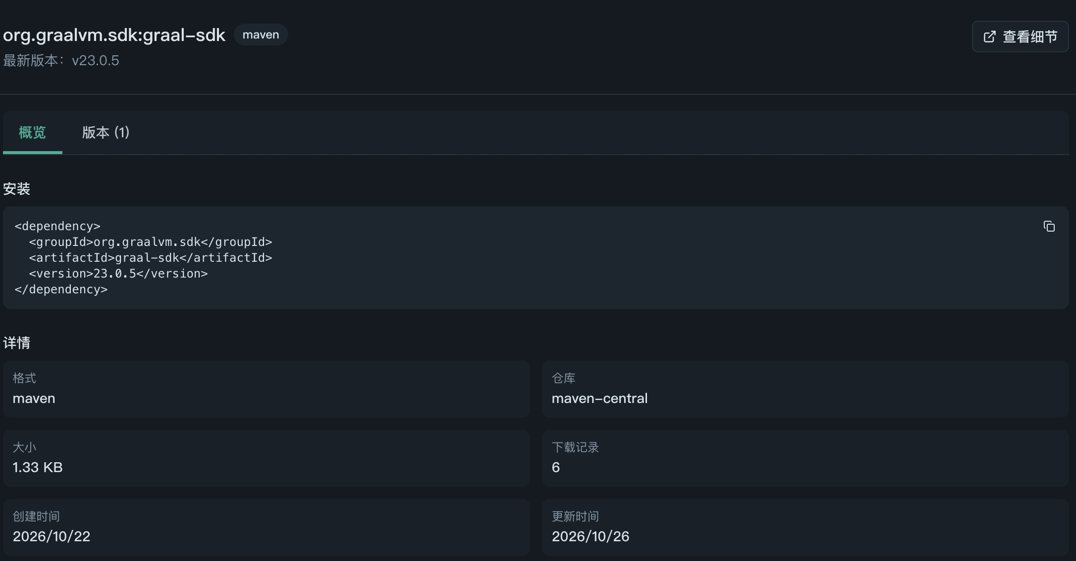
制品管理
NeatLogic
依赖与交付物共享统一入口
本地、代理与虚拟仓库协同，集中管理制品来源。
统一管理自研制品与第三方依赖，保留来源和版本信息
研发管理与持续交付解决方案
24
Notes:
建议讲解约65秒。
左侧是已有的Maven和Docker仓库，右侧是一个真实制品包的版本、来源和接入方式。本地仓库存放自研物料，代理仓库承接外部依赖，虚拟仓库聚合获取入口。这样开发团队可以沿用熟悉的包管理器，同时把制品来源纳入企业管理。产品覆盖Maven、npm、PyPI、Docker/OCI、Helm等协议，具体格式和功能适用范围按交付版本确认。
资料依据：
实景：artifact-02-repositories
实景：artifact-03-packages
artifact-keeper/backend/src/api/routes.rs
产品实景采集日期：2026-10-27。

Slide 25
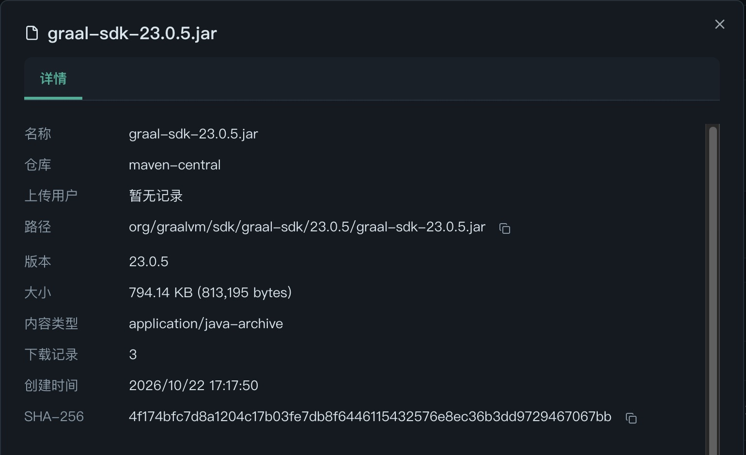
制品管理
NeatLogic
交付物身份可以准确核对
通过坐标、版本与摘要，核对测试和投产使用的物料。
制品坐标
明确仓库与路径
版本标识
确认本次交付版本
内容摘要
通过SHA-256核对内容
统一引用支撑测试与投产的物料一致性
研发管理与持续交付解决方案
25
Notes:
建议讲解约60秒。
文件名相同，并不保证内容相同。这张制品详情保留了仓库、路径、版本和SHA-256摘要，帮助团队核对物料的准确身份。方案中应把构建记录、测试结论和发布记录引用到明确的制品坐标及摘要。暂存、审批和晋级可以进一步组织流转，需要相应仓库和规则配置。所测即所投的关键，是整条链路引用同一个经过确认的交付物，并保存每次流转的依据。
资料依据：
实景：artifact-05-digest
实景：artifact-04-versions
artifact-keeper/backend/src/api/handlers/promotion.rs
产品实景采集日期：2026-10-27。

Slide 26
制品管理
NeatLogic
安全要求进入交付决策
风险识别与准入策略共同控制制品使用。
风险识别
策略判断
使用控制
漏洞与成分
许可证与签名
按规则形成
准入结论
下载与仓库晋级
按结论执行
发布流程可按实施方案引用准入结论
安全能力为可选扩展，按引擎、数据源、策略和制品格式启用
研发管理与持续交付解决方案
26
Notes:
建议讲解约55秒。
安全治理需要同时回答识别什么、如何判断、在哪里控制。可选安全扩展可承载漏洞、成分清单、许可证和签名等检查，再由策略决定制品是否可以下载或晋级。发布流程也可以按实施方案引用准入结论。不同格式、扫描引擎和策略的适用范围需要分别确认，扩展需要启用并维护相应数据源。这一页说明方案机制，不把未配置的扫描能力当成已有的检测结果。
资料依据：
实景核查：artifact-06-security-state
artifact-keeper/backend/src/services/security_extensions.rs
产品实景采集日期：2026-10-27。

Slide 27
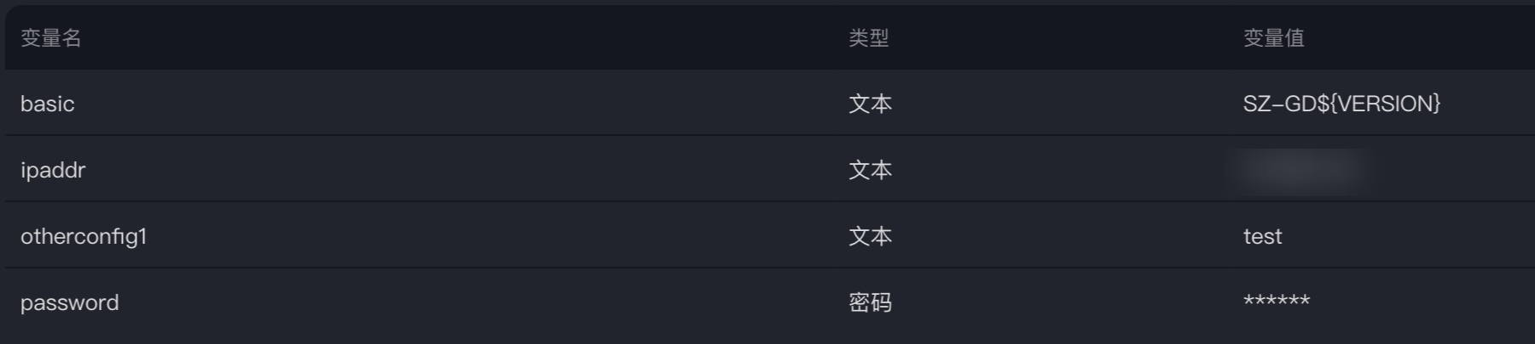
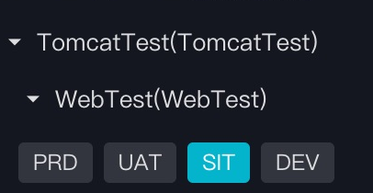
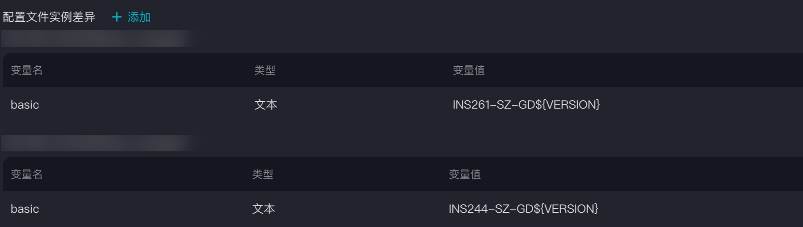
发布管理
NeatLogic
多环境发布配置标准化
通用配置复用，环境与实例保留必要差异。
应用与环境
环境参数（局部）
实例覆盖（局部）
通用配置复用
环境参数覆盖
实例差异适配
研发管理与持续交付解决方案
27
Notes:
建议讲解约60秒。
同一应用在不同环境和实例上，通常存在参数差异。发布模块通过应用、模块、环境和实例组织配置，通用内容可以复用，必要差异按层级覆盖。右侧是实际配置文件适配及实例差异界面，左侧保留了所选应用和环境上下文。客户可以把反复手工处理的差异沉淀成配置规则，并结合授权和审核控制变更。实施时还要确认凭据保管、参数来源以及配置回退方式。
资料依据：
实景：deploy-02-environment
neatlogic-deploy/README.md
neatlogic-web/src/views/pages/deploy/router.js
产品实景采集日期：2026-10-27。
深色实景更新：2026-10-28，使用用户指定Chrome无痕会话，只读采集。截图仅裁剪、放大和必要脱敏，未保存配置或执行作业。

Slide 28
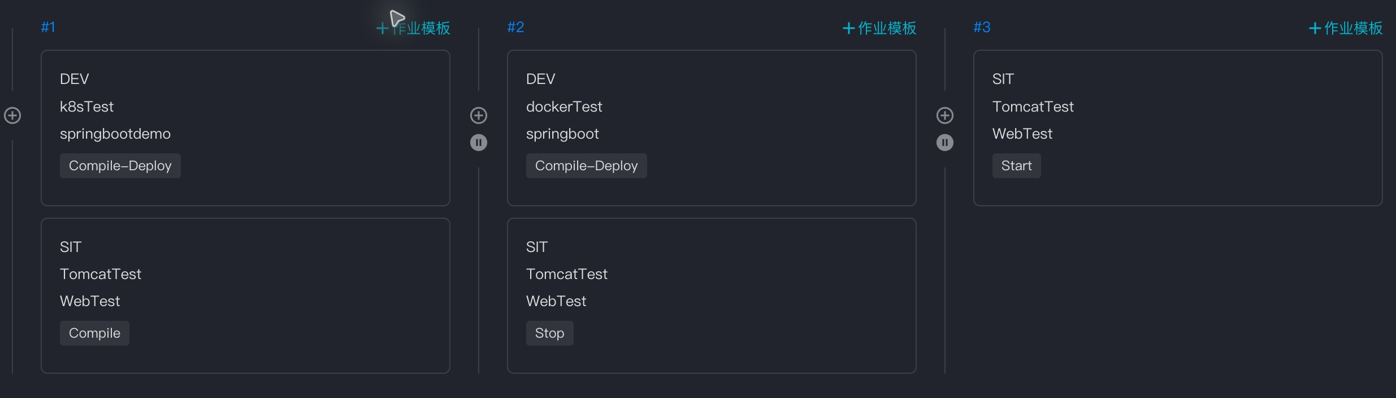
发布管理
NeatLogic
多应用投产按顺序统一编排
复用作业模板，以通道与阶段组织复杂发布。
多应用协同
阶段顺序可复用
在同一编排中安排不同应用的作业
把投产步骤沉淀为模板和执行顺序
研发管理与持续交付解决方案
28
Notes:
建议讲解约80秒。
这一页体现复杂投产的组织能力。已有的超级流水线将不同应用和作业模板安排在多个阶段中，先后关系清楚，模板可以复用。结合自动化工具库，应用包、SQL和配置等变更可以按场景纳入流程，串并行、分批或其他策略则按工具与配置选择。客户不必每次临时拼接一份操作清单，而是把经过验证的步骤沉淀为模板。实际投产前仍需结合依赖、窗口及失败处理要求验证编排。
资料依据：
实景：deploy-01-pipeline
neatlogic-deploy/src/main/java/neatlogic/module/deploy/api/job/batch/AddBatchDeployJobFromPipelineApi.java
neatlogic-deploy/src/main/java/neatlogic/module/deploy/service/DeployBatchJobServiceImpl.java
产品实景采集日期：2026-10-27。
深色实景更新：2026-10-28，使用用户指定Chrome无痕会话，只读采集。截图仅裁剪、放大和必要脱敏，未保存配置或执行作业。

Slide 29
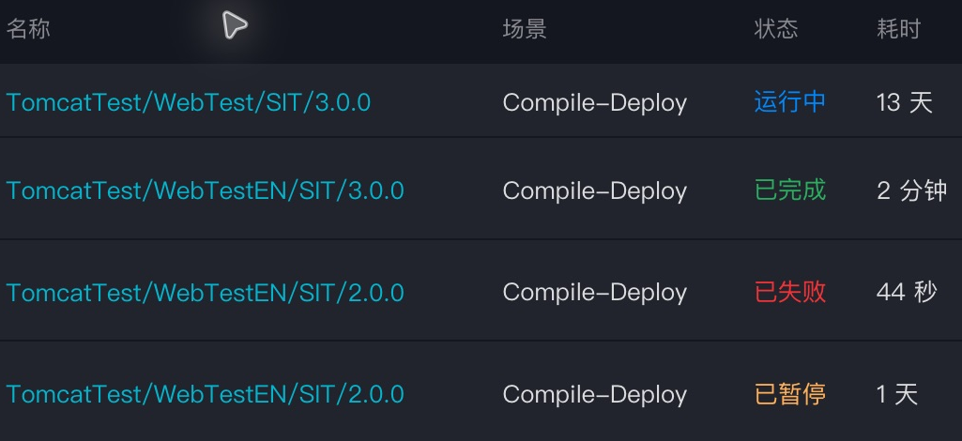
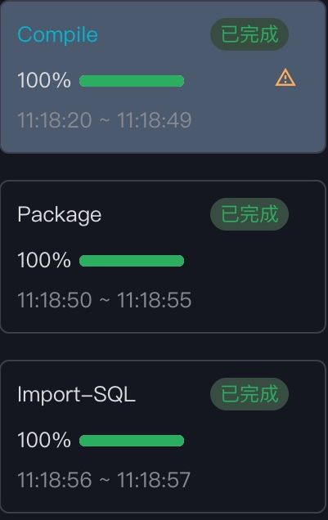
发布管理
NeatLogic
发布过程与执行结果持续可查
阶段状态与日志帮助定位异常，历史记录保留执行依据。
历史作业（局部）
已完成作业的阶段（局部）
状态与耗时清楚可查
研发管理与持续交付解决方案
29
Notes:
建议讲解约65秒。
左侧展示已有作业的运行、完成、失败和暂停状态，右侧是一个已完成作业的阶段结果。销售讲解时重点说明客户能够核对目标、版本、阶段、耗时和操作记录，而不是把示例耗时作为产品性能承诺。发现异常后，按权限和预案选择暂停、恢复、接管或版本回退。应用回退、数据库恢复和业务补偿需要分别设计，作业记录则为排查和复盘提供依据。
资料依据：
实景：deploy-03-jobs
实景：deploy-04-completed-job
neatlogic-deploy/src/main/java/neatlogic/module/deploy/api/job/batch/GetBatchDeployJobApi.java
neatlogic-deploy/src/main/java/neatlogic/module/deploy/api/job/batch/ResumeBatchDeployJobGroupApi.java
产品实景采集日期：2026-10-27。
深色实景更新：2026-10-28，使用用户指定Chrome无痕会话，只读采集。截图仅裁剪、放大和必要脱敏，未保存配置或执行作业。

Slide 30
全程追溯
NeatLogic
需求与生产结果建立追溯关系
稳定标识连接需求、提交、制品和发布记录。
需求范围
代码变更
交付物
投产结果
需求编号
提交 / PR
制品坐标与摘要
环境、版本与作业
跨模块关联由接口、事件与脚本落地
RDM需求内部的变更记录（实景局部）
研发管理与持续交付解决方案
30
Notes:
建议讲解约60秒。
客户往往希望快速回答：某项需求改了哪些代码，测试了哪个包，最终发布到哪里。方案以稳定标识组织这些关联，包括需求编号、提交或PR、制品坐标和摘要、发布版本与作业。下方实景展示的是需求内部的变更记录，跨模块关系则需要接口、事件和脚本完成映射与结果回写。试点验收时要选一个真实版本验证整条链路，确保能够找到相应证据。
资料依据：
neatlogic-deploy/src/main/java/neatlogic/module/deploy/api/version/SaveDeployVersionCommitAnalyzeApi.java
artifact-keeper/backend/src/api/routes.rs
参考资料：科技治理，第4、5、10页
实景：rdm-05-history
产品实景采集日期：2026-10-27。
产品实景：指定Chrome无痕会话，2026-10-28重新采集深色皮肤。

Slide 31
企业治理
NeatLogic
接入企业已有治理体系
资源、审批与运行验证，围绕同一交付过程协同。
应用与资源标识
CMDB
发布目标
变更审批与回执
ITSM
受控执行
健康检查与运行结果
监控与验证
投产确认
研发、代码和制品证据共同关联本次交付
研发管理与持续交付解决方案
31
Notes:
建议讲解约60秒。
完整方案应尊重企业现有系统的职责。CMDB提供应用和资源标识，ITSM承载变更审批，发布模块执行操作，监控或验证工具反馈运行结果。研发、代码和制品模块保留各自的过程依据，通过必要标识关联到这次交付。实施中需要确认主数据归属、接口认证、回执和失败处理，避免重复维护同一事实。客户可以保留已有工具，再逐步补齐薄弱环节。
资料依据：
参考资料：科技治理，第1、4、9至13页
neatlogic-rdm-commercial/src/main/java/neatlogic/module/rdm/cs/event/integration/IssueIntegrationEventHandler.java
neatlogic-deploy-base/src/main/java/neatlogic/framework/deploy/constvalue/DeployCiRepoType.java
产品实景采集日期：2026-10-27。

Slide 32
部署与可靠性
NeatLogic
企业私有化部署与可靠性设计
围绕代码与制品资产，规划权限、存储、备份与恢复。
企业访问入口与身份接入（按需对接）
NeatLogic平台
代码服务
制品服务
RDM与Deploy
权限审计与自动化执行
Coordinator协调
Keeper存储与副本
多节点与共享数据库
可达的内容存储
平台数据与执行配置
代码副本、修复与备份
版本、内容与备份
部署示意，拓扑、容量及恢复目标按项目评估
研发管理与持续交付解决方案
32
Notes:
建议讲解约65秒。
这是一张部署设计示意。NeatLogic平台承载研发与发布，代码服务协调Git操作和副本存储，制品服务管理元数据及实际内容。代码多副本和修复机制、持久任务、审计以及备份恢复，为企业资产管理提供基础。制品多节点不仅需要共享数据库，还要保证相关节点能访问实际内容存储。最终可用性取决于数据库、存储、网络和节点拓扑，因此交付时需要约定容量、恢复目标并开展演练。
资料依据：
git-coordinator/src/features/repositories/quorum.rs
git-coordinator/src/features/backups/mod.rs
artifact-keeper/README.md
artifact-keeper/backend/src/services/backup_service.rs
产品实景采集日期：2026-10-27。

Slide 33
选择理由
NeatLogic
客户选择NeatLogic的核心理由
围绕业务交付组织产品能力，兼顾过程治理与持续演进。
完整交付链
复杂投产组织
围绕业务版本连接各团队的交接
多应用与多类变更按步骤共同安排
过程有据可查
模块化演进
评审、检查、制品与作业记录可核对
结合现有工具，按场景分步建设
研发管理与持续交付解决方案
33
Notes:
建议讲解约50秒。
可以用四个理由收束前面的内容。第一，四模块覆盖需求到投产的交接链。第二，发布编排能组织多应用和多类变更。第三，评审、检查、制品摘要和作业记录让过程有据可查。第四，模块化接入允许客户从具体场景开始，并利用已有的CMDB、ITSM和质量工具。交流时选择客户最关心的一到两项展开，并回到刚才的产品证据，而不是只重复优势口号。
资料依据：
正文第3、17、24、28、30、32页
产品实景采集日期：2026-10-27。

Slide 34
落地路径
NeatLogic
从一条真实交付链形成推广样板
选择典型团队与应用，先验证流程，再复用规则和模板。
范围评估
典型试点
验证验收
复制推广
现状与目标
一个真实版本
正常与异常场景
规则与模板复用
形成试点范围
打通代表性交付链
确认可核对的结果
逐步扩展团队和应用
实施范围与节奏，根据客户环境和验证结果确定
研发管理与持续交付解决方案
34
Notes:
建议讲解约55秒。
落地建议从一个典型应用开始。先确认现有工具、交付角色、发布方式和痛点基线，再选择一个真实业务版本做试点。试点同时验证正常链路、权限边界及失败处理，并形成配置、模板和对接规范。验收通过后，再复制到相近团队，逐步扩展复杂场景。建设周期和范围取决于客户环境，不在初次交流中给出未经评估的固定承诺。
资料依据：
参考资料：科技治理，第11至13页
四模块实施范围与能力核查记录
产品实景采集日期：2026-10-27。

Slide 35
客户验证
NeatLogic
以客户真实版本验证方案
围绕交付范围、质量依据与投产结果约定验收口径。
范围一致
证据完整
投产可控
本轮需求与变更能够核对
代码、制品和结果能够关联
执行与异常处理符合约定
共同确认一个业务版本、参与团队与验收口径
研发管理与持续交付解决方案
35
Notes:
建议讲解约35秒。
建议下一步共同选一个代表性业务版本，明确参与团队、应用环境和发布窗口。验证时关注三件事：范围能否对齐，过程证据能否找到，投产与异常处理能否按约定执行。把现状基线和验收标准先说清楚，再用真实过程评估方案价值。这样一次针对性的验证，比泛化功能演示更容易帮助客户形成选型判断。
资料依据：
方案建议，非既成客户效果
产品实景采集日期：2026-10-27。

Slide 36
能力备查
NeatLogic
研发管理能力覆盖
项目规范、工作项协作、计划与质量管理。
功能域 | 核心能力 | 交付与使用说明
项目规范 | 项目模板、成员权限、应用配置与标准复用 | 新项目补充人员和权限
字段与流转 | 自定义属性与状态、流转授权、处理人与必填 | 配置说明见正文6至8页
工作项协作 | 需求、任务、缺陷及父子关联、目录与标签 | 评论、关注保留协作上下文
计划与视图 | 迭代、日期工时、故事墙、甘特与仪表板* | VSM/DORA方案见14至16页
测试与工作台 | 测试用例、计划、结果*及待办、已办、上报 | 覆盖质量协作与个人工作
事件引擎* | 生命周期事件、插件顺序、邮件与集成结果分支 | 商业模块及有效授权
数据与外部协作 | 导入导出、通知、GitLab提交联动与集成* | 外部系统按实施范围接入
* 商业能力需相应模块及有效授权，具体范围按交付版本确认。
研发管理与持续交付解决方案
36
Notes:
本页用于回答研发管理的深入问题。基础能力覆盖项目模板、需求任务缺陷、状态流转、迭代及个人工作台。测试计划、测试用例、甘特、仪表板、GitLab联动及事件等能力按商业模块、有效授权和交付版本确认。项目字段、成员权限和流转规则应根据客户管理要求配置。
资料依据：
neatlogic-rdm/README.md
neatlogic-web/src/views/pages/rdm/router.js
neatlogic-rdm-commercial/src/main/java/neatlogic/module/rdm/cs/enums/AppType.java
neatlogic-rdm/src/main/java/neatlogic/module/rdm/api/issue/ImportIssueExcelApi.java
neatlogic-rdm/src/main/java/neatlogic/module/rdm/api/issue/ExportIssueExcelApi.java
产品实景采集日期：2026-10-27。
RDM功能扩展补充：正文6至11页分别展开自定义属性、状态流转、流转控制、事件引擎、通知集成和模板复用。自定义类型含数字、文本、文本框、选项、日期、日期时间、时间、附件、用户。创建必填与流转必填分别配置。事件支持邮件和集成插件，以及集成成功、失败子动作，需商业模块和有效授权。项目模板复用属性、状态与流转关系，人员授权按新项目补充。
效能分析补充：正文14至16页为VSM价值流、DORA五项度量和改进行动的方案示意。未核实为当前原生功能，示例数据不代表真实统计；需按数据口径、事件采集及接口关联建设。

Slide 37
能力备查
NeatLogic
代码管理能力覆盖
代码资产、开发协作、准入策略与资产保障。
功能域 | 核心能力 | 交付与使用说明
资产与权限 | Workspace、用户组、工程角色、PAT与SSH密钥 | 按组织与仓库授权
Git协作 | HTTPS/SSH、分支标签、提交历史、差异与搜索 | 保留代码版本与变更脉络
开发评审 | 在线编辑、Web IDE、Fork、PR、评审与讨论 | 在变更上下文中协作
合并准入 | 分支标签保护、独立审批、签名与讨论规则 | 按项目风险设置要求
自动检查 | 对接外部CI、候选版本绑定、检查结果与策略 | 需安装并接入CI执行器
大文件与迁移 | Git LFS、仓库导入、上游镜像与增量迁移 | 来源范围、认证与策略按环境验证
资产保障 | 多节点、多副本、修复再均衡与备份同步 | 正文20至23页；按拓扑验证恢复
迁移来源、存储后端与运行能力，以实际交付版本和验证范围为准。
研发管理与持续交付解决方案
37
Notes:
本页覆盖代码服务的主要能力：工作空间及权限、Git协议、分支标签、历史与差异、在线编辑和Web IDE、Fork和PR、讨论评审与保护规则、外部CI、Git LFS、导入镜像和迁移，以及多副本、修复、审计和备份。网络存储、大文件后端、迁移来源和各项运行能力均以实际交付版本及环境验证范围为准。
资料依据：
git-coordinator/src/bootstrap/server.rs
git-coordinator/src/features/pull_requests/ci.rs
git-coordinator/src/features/repositories/policy_rules.rs
git-coordinator/src/features/backups/mod.rs
git-coordinator/README.md
git-coordinator/src/features/data_migrations/api.rs
产品实景采集日期：2026-10-27。
新增能力详解见正文20至23页：协调器与Keeper多节点部署；多数派写入和副本健康、修复、再均衡及跨池迁移；来源迁移及切换前增量同步；上游镜像为heads/tags单向同步接口能力；独立备份环境按日同步身份、权限、元数据与Git/LFS，开放写入停止源同步。真实环境的备份尚未启用，CI检查也尚未配置，不包装为已运行结果。运维任务、Webhook、持久队列、审计等原有覆盖继续保留。

Slide 38
能力备查
NeatLogic
制品管理能力覆盖
制品来源、版本流转、安全扩展与运行管理。
功能域 | 核心能力 | 交付与使用说明
多格式协议 | Maven、npm、PyPI、Docker/OCI、Helm等，WASM扩展 | 按格式核对客户端兼容性
仓库与来源 | 本地、代理、虚拟仓库，检索与元数据 | 统一组织自研物料和依赖
版本与流转 | 包版本、摘要、构建关联、暂存审批与晋级 | 需配置相应仓库和规则
安全扩展 | 漏洞、SBOM、许可证、签名、门禁与使用控制 | 按引擎、数据源及格式启用
身份与权限 | 本地/LDAP、用户组、服务账号、API令牌与审计 | 按资源范围授权
维护与迁移 | 保留清理、回收站、仓库同步与Artifactory迁移 | 同步及迁移范围分别确认
运行保障 | 持久任务、监控、多节点与备份恢复 | 相关节点需可访问内容存储
安全扩展为可选能力。不同格式的协议、晋级与检查范围分别确认。
研发管理与持续交付解决方案
38
Notes:
制品能力包括多格式协议及WASM扩展，本地代理虚拟仓库，版本、摘要和元数据，构建关联与暂存晋级，以及身份权限、仓库同步迁移、保留清理和备份。安全扩展按需启用，包括漏洞、SBOM、许可证、签名和门禁。不同格式的功能深度并不完全相同，需要在选型中逐项确认客户端协议、晋级和安全检查适用性。
资料依据：
artifact-keeper/backend/src/api/routes.rs
artifact-keeper/backend/src/services/security_extensions.rs
artifact-keeper/backend/src/api/handlers/promotion.rs
artifact-keeper/README.md
产品实景采集日期：2026-10-27。

Slide 39
能力备查
NeatLogic
发布管理能力覆盖
环境配置、流程编排、发布控制与执行追踪。
功能域 | 核心能力 | 交付与使用说明
执行对象 | 应用、模块、环境、实例、授权与通知 | 明确配置和执行边界
配置复用 | 模板、分层继承、环境与实例覆盖、参数集 | 凭据及参数来源按项目配置
流程编排 | 单个/批量作业、超级流水线、串并行与分批 | 灰度蓝绿等按工具与流程配置
多类变更 | 应用包、SQL与配置，容器及传统中间件工具 | 需要相应工具库与执行环境
版本与质量 | 版本物料、封版归档、代码及质量工具接入 | 构建和质量工具需完成对接
触发协同 | 人工、接口、Webhook与定时，审批流程集成 | 跨系统协同按实施范围接入
执行与恢复 | 状态日志、操作记录、暂停恢复、接管与回退 | 业务恢复与数据库预案单独验证
发布依赖自动化执行能力，具体工具、策略和恢复范围按交付方案确认。
研发管理与持续交付解决方案
39
Notes:
发布模块依赖自动化执行能力，覆盖应用模块环境实例、配置继承与覆盖、参数集、单个和批量作业、超级流水线、定时及事件触发、版本中心、质量工具接入和执行记录。应用、SQL、配置以及分批灰度蓝绿等策略需要相应工具和流程配置。暂停恢复、接管和回退能力需要和客户的业务恢复预案一起验证。
资料依据：
neatlogic-deploy/README.md
neatlogic-web/src/views/pages/deploy/router.js
neatlogic-deploy/src/main/java/neatlogic/module/deploy/service/DeployBatchJobServiceImpl.java
产品实景采集日期：2026-10-27。

Slide 40
实施备查
NeatLogic
跨模块集成关系与实施范围
对象映射、物料引用、触发及结果回写共同落地。
集成关系 | 需要交换的对象与结果 | 实施验收重点
研发与代码 | 需求编号、仓库、提交或PR、版本范围 | 变更能够关联回业务范围
CI与制品 | 构建号、制品坐标、摘要、检查结果 | 构建产物与检查依据一致
制品与发布 | 明确版本与摘要、环境、作业及流转结果 | 投产使用约定的交付物
发布与治理 | 审批编号、资源标识、状态与运行验证结果 | 权限、回执及异常处理可核对
接口通用约定 | 身份认证、幂等、重试、错误和审计字段 | 失败后可发现、可处理、可追查
发布CI内置代码源为GitLab/SVN。接入Git Keeper与Artifact需实施适配。
研发管理与持续交付解决方案
40
Notes:
本页可用于与技术选型人员确认集成范围。RDM需求编号关联仓库提交或PR，CI构建号关联制品坐标与摘要，发布记录关联制品和环境，执行结果再回到版本或变更记录。实施中约定认证、幂等、失败重试与回执。现有发布CI内置代码源为GitLab和SVN，接入本方案的Git Keeper和Artifact需要相应适配。
资料依据：
neatlogic-deploy-base/src/main/java/neatlogic/framework/deploy/constvalue/DeployCiRepoType.java
git-coordinator/src/features/pull_requests/ci.rs
artifact-keeper/backend/src/api/routes.rs
产品实景采集日期：2026-10-27。

Slide 41
交付备查
NeatLogic
部署、授权与能力启用条件
版本、授权、扩展配置及基础设施共同确定交付范围。
确认条件 | 需要明确的内容 | 交付检查
产品与授权 | 模块版本、RDM事件等商业能力安装及有效授权 | 采购范围与验收项对应
CI与执行工具 | 外部CI执行器、自动化工具库和目标环境 | 连接、权限与失败处理验证
安全扩展 | 扫描引擎、数据源、策略与适用格式 | 启用配置及准入效果验证
身份与集成 | 各模块权限、统一身份及跨系统接口契约 | 对象映射与结果回写验证
基础设施 | 数据库、代码副本、可达制品存储与网络 | 容量、备份及恢复目标确认
业务恢复 | 应用回退、数据库恢复及必要的业务补偿 | 按代表性场景完成演练
部署图为方案示意，最终拓扑、授权和启用范围以双方确认的交付清单为准。
研发管理与持续交付解决方案
41
Notes:
交付范围需要同时确认产品版本、商业授权、基础设施和对接契约。RDM商业能力需要已安装且授权有效。安全扩展需要启用和配置引擎、数据源及格式范围。CI执行器、自动化工具和跨模块接口需要完成接入。多节点方案还要确认数据库、内容存储、网络以及备份恢复目标。采购与实施阶段以双方确认的范围清单和验收项为准。
资料依据：
artifact-keeper/backend/src/services/security_extensions.rs
artifact-keeper/README.md
neatlogic-rdm-commercial/src/main/java/neatlogic/module/rdm/cs/enums/AppType.java
git-coordinator/src/features/repositories/quorum.rs
产品实景采集日期：2026-10-27。
RDM事件能力需安装相应商业模块并具备有效授权，未安装或未授权时不开放配置和执行。模板不承诺自动复制事件规则，外部集成需要认证及参数映射。
VSM/DORA看板为效能分析方案示意，实施需确认状态映射、应用服务边界、生产环境、提交与部署关联、失败/恢复与返工标记及事件时间戳。范围、工期与界面按交付清单确认。
代码可靠性补充：同集群副本、上游镜像、独立备份同步是不同机制。交付须确认节点/存储池/多数派、负载入口、数据库与对象后端、证书及网络、迁移源版本、备份来源及计划；验证异常限制写入、修复、切换和恢复。备份开放写入后源同步停止，RPO/RTO需按部署与演练确认。

